Slide 1
Организация учебных занятий по предмету с использованием
системно-деятельностного подхода

Slide 2
Игра
основной способ достижения определенных задач обучения на данном этапе.
В ней развиваются разные лингвистические (аудирование, говорение, чтение, письмо) и коммуникативные навыки.
У игры должен быть мотив, цель и результат.

Slide 3
Ролевая игра
обладает большими обучающими и воспитательными возможностями
- в ней закладываются основы коммуникативной компетенции, позволяющие осуществить иноязычное общение учащихся на уроках, что является главной целью обучения иностранному языку

Slide 4
Младшие школьники
- свободны и раскованны
- с интересом относятся к игровым формам работы
- любят исполнять различные роли людей, сказочных персонажей
- интенсивное развитие воображения
- их фантазия становится способной оживлять то, что получено извне в форме описания
- создать яркие образы увиденного и услышанного

Slide 5
Требования к ролевым играм:
1. игра должна стимулировать мотивацию учения
2. ее нужно хорошо подготовить и четко организовать
3. должна быть принята всей группой
4. проводиться в доброжелательной, творческой атмосфере
5. учащиеся в активном речевом общении с максимальной эффективностью используют отрабатываемый языковой материал.

Slide 6
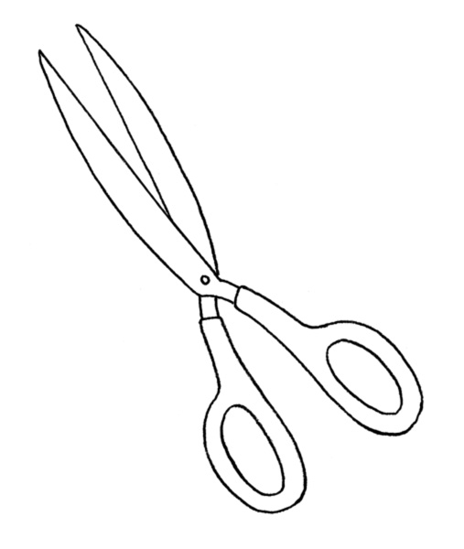
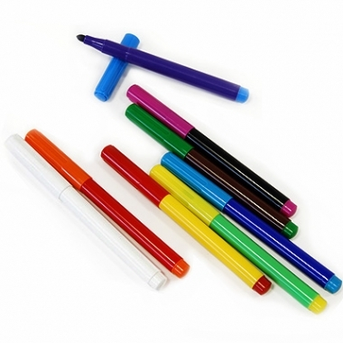
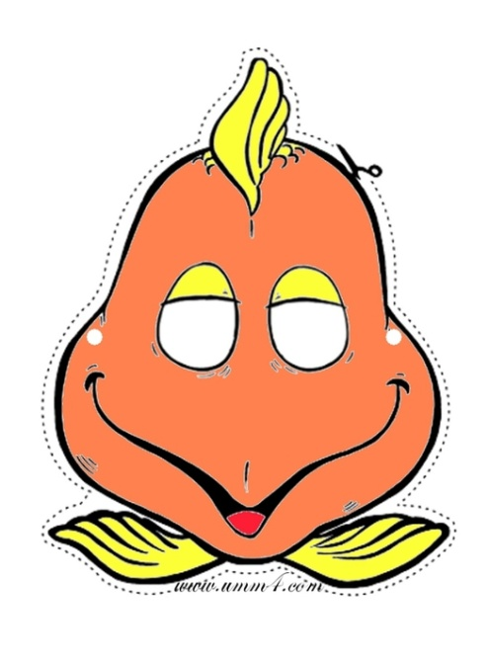
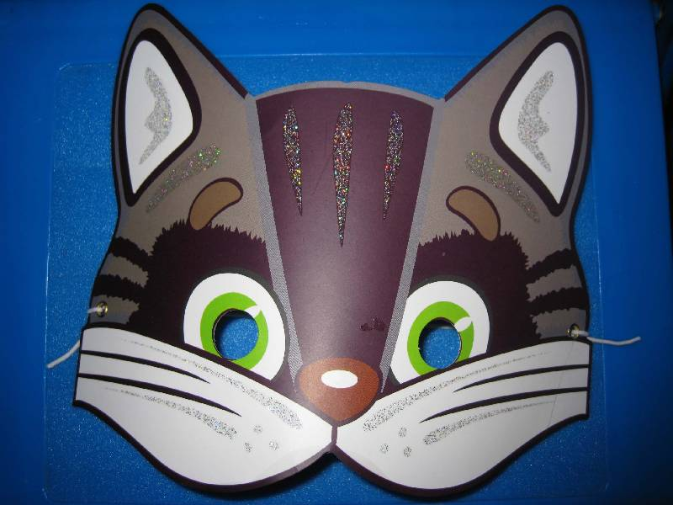
Давай сделаем маску!

Slide 7
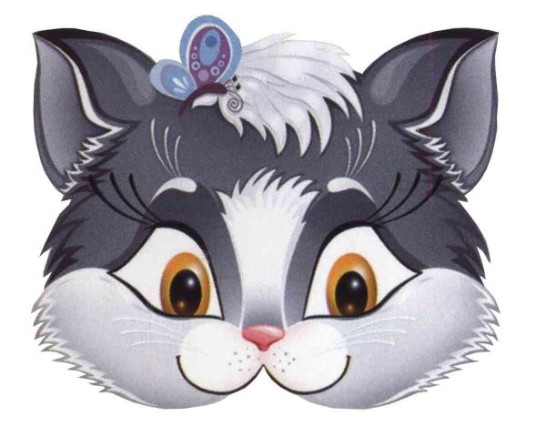
1. Расскажи о себе:
I am a cat.
My name is …
I can run, jump, climb.
I can’t dance, sing, swim.

Slide 8
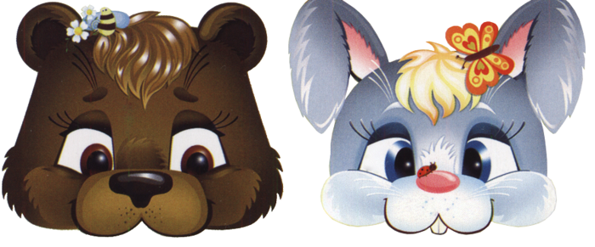
2. Разыграй диалоги: (P1 – P2)
Can you run? – Yes, I can
Can you swim? – No, I can not

Slide 9
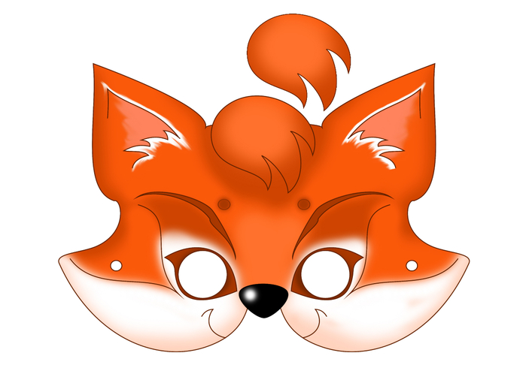
3. Загадки (pupils – P1)
Can you run?
Can you swim?
Are you a fish?

Slide 10
4. Игра «Снежный ком»
I’m a cat. I can …, …, …,
I can’t …, …, …,

Slide 11
Результат – активное использование изученной лексики, умение строить монологические высказывания, умение строить диалогические высказывания, понимание речи собеседников в диалогах, применять знание слов при выполнении заданий по чтению и письму.

Slide 12
Проектная деятельность
на уроках
английского языка

Slide 13
Проект
специально организованный учителем и самостоятельно выполняемый учащимися комплекс действий, завершающихся созданием творческого продукта.

Slide 14
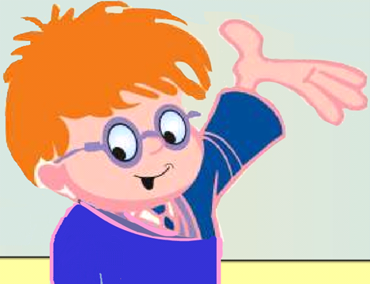
Are you Happy at School?
1. The School I want to go To
2. My School
3. The School of the Future
1) Describe the school
2) Make a timetable
3) The school rules for students and teachers
4) The school uniform
5) Clubs and activities
6) Exams and tests

Slide 15
Основные этапы работы над проектом:
1. Определение проблемы (выполняется всем классом). Разделение на группы или пары.
2. Выдвижение гипотезы (работа в группе): обоснование, определение целей, задач.
3. Выбор методов исследования (работа в группе)
4. Проведение исследования: работа с литературой, источниками интернета, приведение фактов и т.д.
5. Оформление результатов исследования: работа учащихся в группах по составлению текста презентации, подбор и рисование плакатов и т.п.
6. Презентация результатов исследования: представление работ.

Slide 16
Спасибо
за внимание!

